Slide 1

0
FSG
金融服务事业群
Fintech线上精品课系列
区块链知识介绍
讲师：肖伟
邮箱：xiaowei@baidu.com

Slide 2

课程目录
01
第一章 比特币
02
第二章 区块链介绍
03
第三章 区块链发展思考
04
第四章 区块链在百度的应用
05
第五章 区块链区块链技术现状和挑战
Notes:
这次课程，我们主要从四方面阐述区块链的内容。
先介绍比特币的基本原理
而后介绍区块链，以及区块链的发展
最后，介绍区块链在百度的应用

Slide 3
第一章 比特币
首次从实践意义上实现了一套去中心化的数字货币系统
Notes:
现在我开始今天上课的内容
比特币：一个 首次 从实践意义上实现的一套去中心化的数据货币系统

Slide 4
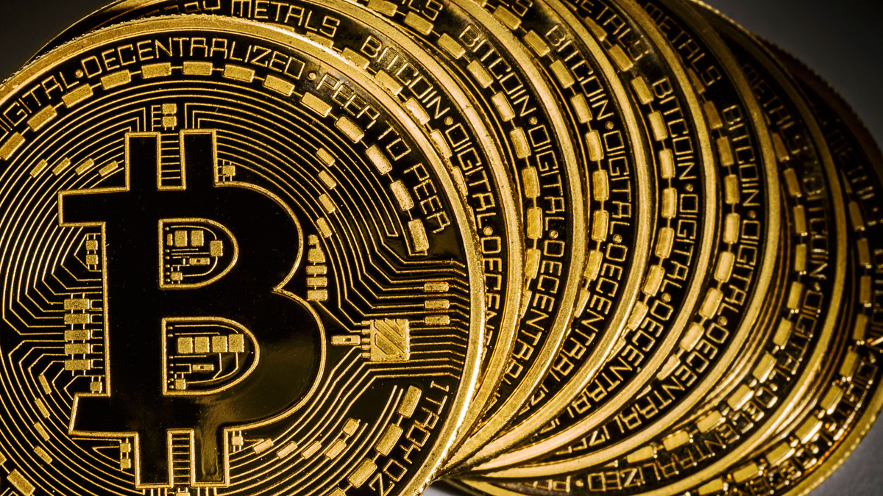
比特币
从比特币开始介绍介绍区块链
首次从实践意义上实现了一套去中心化的数字货币系统
能够中立、公正、无法被篡改地记录发生过的每一笔交易
Notes:
它能够中立、公正、无法被篡改的的记录发生过的每一笔交易。
我知道，我说道这，大家一点感觉也没有，不怪你们。
因为你们习惯了
大到
回想一下，你有几百万的存款放银行里面，突然银行告诉你你没有这笔钱，你需要举证你有这笔钱，否则你真没了
回想一下，政府突然告诉你，这套房子不是你的，你的房产证是假冒无效的，你需要举证房子是你的，否则你真没了
小到
你买的陆金所理财，某天发现余额少了几个数字，这个时候你不知道该怎么办，陆金所信誓旦旦的跟你说，他们系统没记错。
恩，对的！中心化系统有很多问题，只是你习惯了而已。
但是，一旦你醒悟，是不是感觉很不安全

Slide 5
用一个账本实现了比特币
从比特币开始介绍介绍区块链
比特币不存储余额，它只存储了每一笔交易的过程
初始化
A=10 B=0 C=0
发生两笔交易行为
A 转5比特币 B
B 转5比特币 C
初始化 | A=10 | B=0 | C=0
记录1 | A-=5 | B+=5
记录2 |  | B-=5 | C+=5
余额 | A=5 | B=0 | C=5
通过分布式账本，记录全部交易，并拷贝到所有节点中去
Notes:
好，现在我们来说说，比特币怎么实现这些特性的。
我举一个不是很严肃的例子，大家跟上我，先理解一下
比特币不存储余额，它只存储了每一笔交易的过程
恩，还是没感觉
好，我们在接着用一个很不严肃的例子，在说明一下。
假设A有10块钱，B有0块钱，C有0块钱，
现在发生两笔交易行为
1）A转5块钱给B
2）B转5块钱给C
比特币账本上是这么记录的
A-=5，B+=5
B-=5，C+=5
所有的交易，就这么一条一条的记下来了，然后自然而然的构成一个货币支付系统
只不过，这个账本是有一个分布式账本
所有人，拥有账本的全部靠谱

Slide 6
白话UTXO
从比特币开始介绍介绍区块链
比特币每次转账都要计算余额，岂不是很慢?
在交易过程中，比特币在记账的时候有两个动作
指定这次转账的比特币的来源(上一块)，确保转账余额够
转账完之后，重新更新余额
块 | 输入 | 输出 | 引用
记录1 | … | A=10 | …
记录2 | … | B=0 | …
记录3 | … | C=0 | …
记录… | … | … | …
记录N | A-=5, B+=5 | A=5,B=5 | 记录1，2
记录N+1 | B-=5, C+=5 | B=0,C=5 | 记录3，N
余额 | A=5，B=0，C=5
记录1
记录2
记录3
记录N
记录N+1
Notes:
没次转让的时候，肯定要判断一下，是否钱够。
如果判断钱是否够，都要累加上面所有的交易，肯定是不行的。
所以，比特币记账有个小创新，不是我刚才那个简单的交易。
比特币在转让的时候，规定了一个引用，一个输入，一个输出
引用，就是，这次转账的钱，是从哪个块来的。
输入，是这次发生的怎样的几张行为，比如A-=5，B+=5
输出，是经过输入之后，A和B的实际账户变化成什么，比如A变成了5块钱，B也变成了5
块钱
我们在看看N+1的转账
记录N依赖于1，2，记录N+1，依赖于3，N
这些都串起来了

Slide 7

一个简化的交易流程
从比特币开始介绍介绍区块链
转账 0.5比特币
等待记录的交易
交易广播到比特币网络
挖到矿了
记录到账本中
Notes:
A转账给B 0.5个比特币
A构建一个A转账给B 0.5比特币的请求
并指出他的这个0.5个比特币来源
并全网广播
矿工一直在挖矿
一般10分钟挖一个矿出来
挖出矿的矿工需要把这10分钟产生的交易记录到区块中
全网矿工要确认该记录的有效性
如果其他6组确认有效，记录成功
成功挖矿的矿工会获取比特币奖励

Slide 8
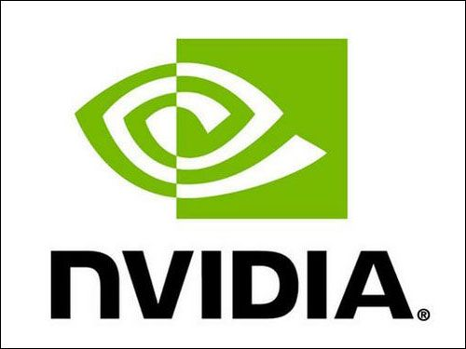
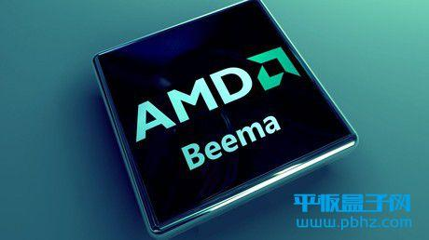
挖矿是一个技术活
从比特币开始介绍介绍区块链
计算f= hash(交易清单内容，幸运数），满足f的前10个数为0
矿工要做的事情
不停的调整幸运数保证hash值的前缀要求
如果多个矿工同时都挖到矿
最终首先被确认并被更多人应用的矿将被接受， 另外的都会被丢弃
成功的奖励会递减，最终收敛，让比特币数目稳定
Notes:
现在我来介绍一下什么是挖矿

Slide 9
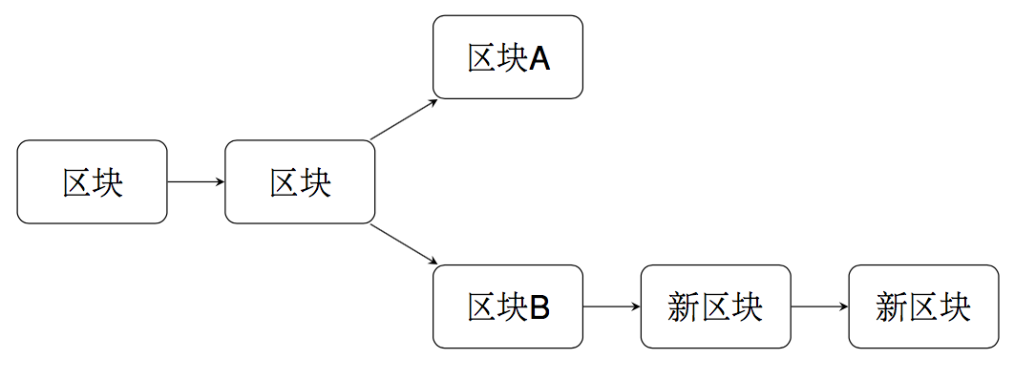
比特币冲突的解决
从比特币开始介绍介绍区块链
同时收到矿A和B
随机选一个作为主账簿接着记录，如果大家都用B，A将被遗忘
如果A突然变成长，长度超过了B，就变成A作为主账本

Slide 10
闪电网络
从比特币开始介绍介绍区块链
比特币网络交易性能慢
全网每秒7笔交易
同时等到6个块的可信确认导致约1个小时才能最终确认
闪电网络的核心思想
大量的交易放到比特币区块链之外进行
通过智能合约来完善链下的交易渠道

Slide 11
第二章 区块链基础
一个解决信任问题的去中心化解决方案

Slide 12
从比特币到区块链
一个解决信任问题的去中心化解决方案
我们发现比特币解决了数字发行过程中的信任问题
这时，有人就在想这个信任问题的解决思路能不能单独抽出来，用于解决除了数字货币以外的问题
这个技术，就是区块链技术

Slide 13
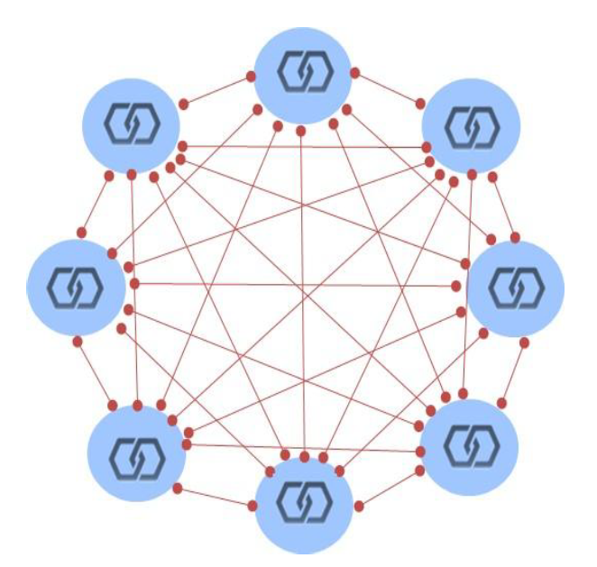
区块链技术的构成
一个解决信任问题的去中心化解决方案
一个去中心化的账本（一个存储账本的技术）
分布式账本
一种达成共识的机制（比特币的挖矿）
共识机制
一个可以执行逻辑的脚本
智能合约

Slide 14
共识机制
一个解决信任问题的去中心化解决方案
共识机制保证了谁有记账权
PoW
通过计算来猜测一个数值，保证系统在一段时间内只能出现少 数合法提案
PoS
Proof of Stake,权益证明。拥有资产越多(抵押)，获得的记 账权的概率就越大。恶意将全部损失

Slide 15
智能合约
一个解决信任问题的去中心化解决方案
一个智能合约是一套以数字形式定义的承诺(promises)，包括合约参与方可以在上面执行这些承诺的协议
多方用户共同参与制定一份智能合约
合约通过P2P网络扩散并存入区块链
区块链构建的智能合约自动执行

Slide 16
大胆的推论
一个解决信任问题的去中心化解决方案
如果说
分布式账本是去中心化可信任的→存储
那么
智能合约就是去中心化可信任的→计算

Slide 17
一个跟互联网等价的基础设施的出现
一个解决信任问题的去中心化解决方案
比较 | PC | 互联网 | 区块链
应用 | 软件 | Web服务 | 智能合约
开发语言 | 图灵完备语言 | 图灵完备语言 | 图灵完备语言
计算结点 | 个人电脑 | 公司服务器 | 区块链
存储结点 | 个人电脑 | 公司服务器 | 区块链
评价 | 不能互联互通 | 隐私、安全、信任问题 | We are free

Slide 18
大胆的猜想
一个解决信任问题的去中心化解决方案
万物互联是不是基于区块链?
区块链是不是步向人工智能的一条路径?
如果说AI是先进生产力，区块链是支持这个生产力的生产关系?

Slide 19
第三章 区块链发展思考
一个解决信任问题的去中心化解决方案

Slide 20
一个影响未来十年的时代
01
互联网
移动互联网
区块链网络

Slide 21
从一个简单类比开始下一个十年
02
区块链网络 就是 移动时代的手机（载体）
在这个载体上会重新满足永恒不变的需求
在这个载体上会迸发新的需求
社交
游戏
内容
电商
O2O
社交
游戏
数字资产
内容
电商
应用
O2O
物联网
AI
智能合约
载体
IPhone
华为
小米
比特币网络
以太坊网络
各种区块链网络
区块链网络
IOS
Android
Windows Mobile
bitcore
ethereum
Ripple等？
系统级技术方案
系统级技术方案
移动互联网时代
区块链时代

Slide 22
区块链网络生态成为新的生态
03
数字资产
数字货币
区块链应用
主体信用替代
金融
供应链
新大陆
旧大陆
新的技术一定是新大陆成功后反攻旧大陆的
百度数字货币
演进
区块链网络

Slide 23
区块链网络的特点 – 底层技术决定上层建筑
04
每个区块链网络会有自己的特色
算力网的规模决定了网络价值，而算力网的建设是此消彼长的过程
因此大网更多的会具备通用意义，大部分区块链应用将跨网络
专注与物联网
IOTA网络
专注与跨境清结算
Ripple网络
专注于数字货币
比特币网络
用户
腾讯
专注于通用智能合约
以太坊网络
百度
招行

Slide 24
第四章 区块链在百度的应用
构建消费金融生态

Slide 25
主体信用 被 分散信用 取代的案例

Slide 26



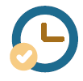

区块链运用-资产证券化
01
阶段进展
解决痛点
7月21日基于区块链的资产证券化上线，并发布百仟私募ABS
8月17日上交所批准通过“百度-长安新生”，场内首单基于区块链的ABS
资产生成链条长，信息不透明，真实性存疑
资产方
信托机构
发行
机构
律所
会计师事务所
评级机构
机构投资人
1
底层资产信息数字签名
2
信托计划信息数字签名
3
券商信息、法律意见书、财务信息数字签名
4
评级信息
数字签名
5
随时取得资产及资产明细变动信息
区块链（融资企业、信托、券商、评级、百度、监管、律所、会计所、交易所、投资人）

Slide 27
区块链构建百度消费金融生态全闭环
02
阶段进展
解决痛点
7月21日资产证券化上链
9月4日消金平台上链
9月20日百金交上链
解决信贷资产从产生到交易全流程“真实性、透明”问题，促进资产流通。
百金交
机构投资者
消金平台
（自有+助贷）
原始资产
AaaS
发行
理财销售
资管系统
理财平台
交易信息
借据信息
资产增强信息
评级信息
产品信息
交易信息
账户信息
交易信息
百度区块链技术平台

Slide 28
主体信用被去中心化的分散信用取代
03
以ABS业务举例：
信任发行方一定会背书
不在关心背后的资产
资产
在主体信用下，发行方的实力决定了它能做的生意规模
投资方
ABS发行方
区块链方案
投资方看的懂、看的明白、敢透
资产底层穿透
融资企业、信托、券商、评级、百度、监管、律所、会计所、交易所
资产利率定价咨询、风险定价咨询、资产质量分析等等
旧的一些信息更加真实
新的参与方进来让资产更加安全

Slide 29
构建新的 流通货币 的案例

Slide 30
构建百度数字货币体系的内在逻辑
05
顾客
买流量
买流量
只要你挣取的货币永远能花出去
数字货币购买的权益永远不是成本
手百
搜索
买服务
买版权
经营用户
版权交易
用户
作者卖版权
百度其他产品
买服务
用户根据的工作量证明获取数字货币

Slide 31
百度可构建自己区块链网络生态的逻辑
04
恩，删了

Slide 32
第五章 百度区块链技术现状和挑战

Slide 33
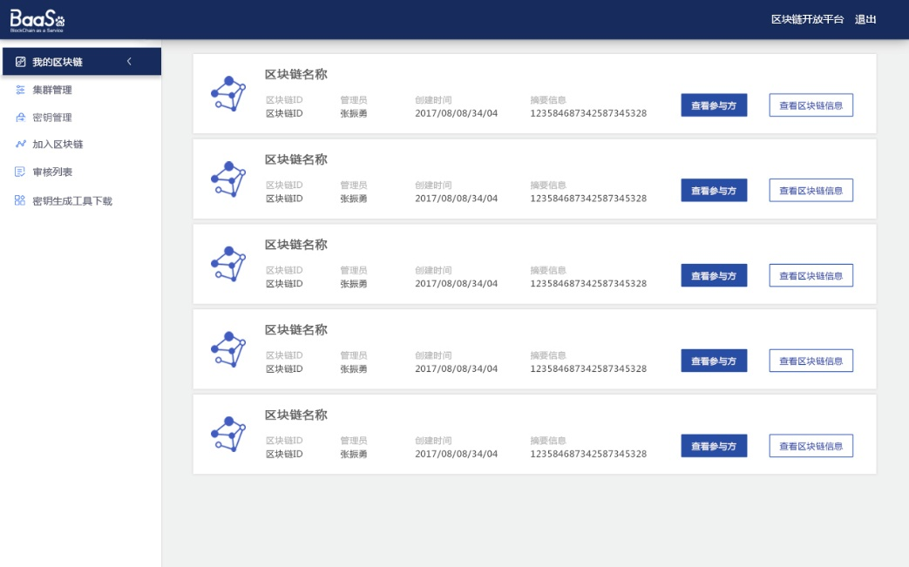
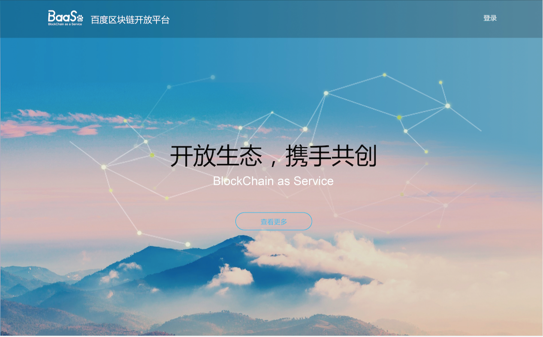
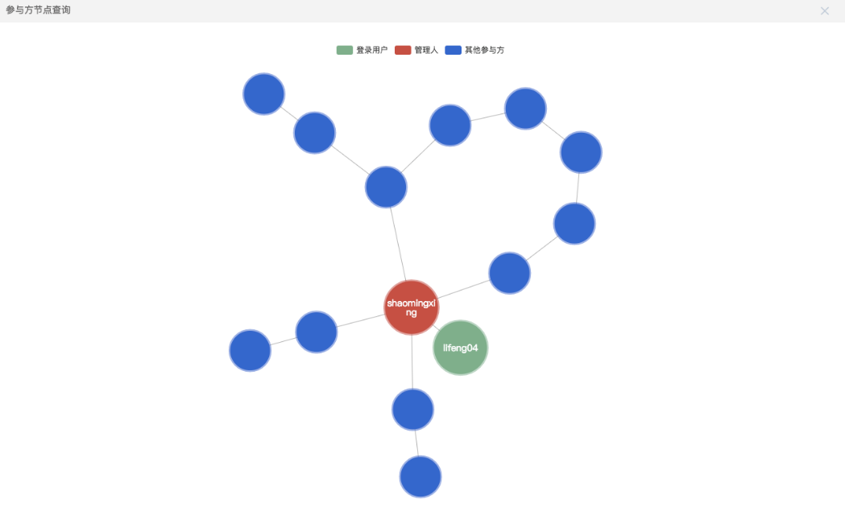
BaaS平台化能力
08
Blockchain As A Service

Slide 34
百度区块链技术整个结构-打造价值网络
09
落地场景
百度金融
百度统一权益体系
内容生态
数字雄安
公链级能力
数字货币发行
区块链应用开发
数字资产交易
PAAS
运营管理
智能运维
开发套件
测试套件
区块链方案
Bitcore
Ethereum
Hyperledger
Trust
分布式账本
共识机制
隐私保护
智能合约
核心技术
跨链数据交换
P2P网络
标准和评测

Slide 35
区块链才刚刚起步
等待我们的要解决的问题
智能合约
图灵完备VS非完备
共识算法
能源消耗问题
共识速度问题
结点规模问题
分布式账本
单机瓶颈限制
交易速度限制
密码学
加密安全性问题
加密性能问题
细粒度权限管理

Slide 36
Thank You!
FSG
金融服务事业群

